Slide 1
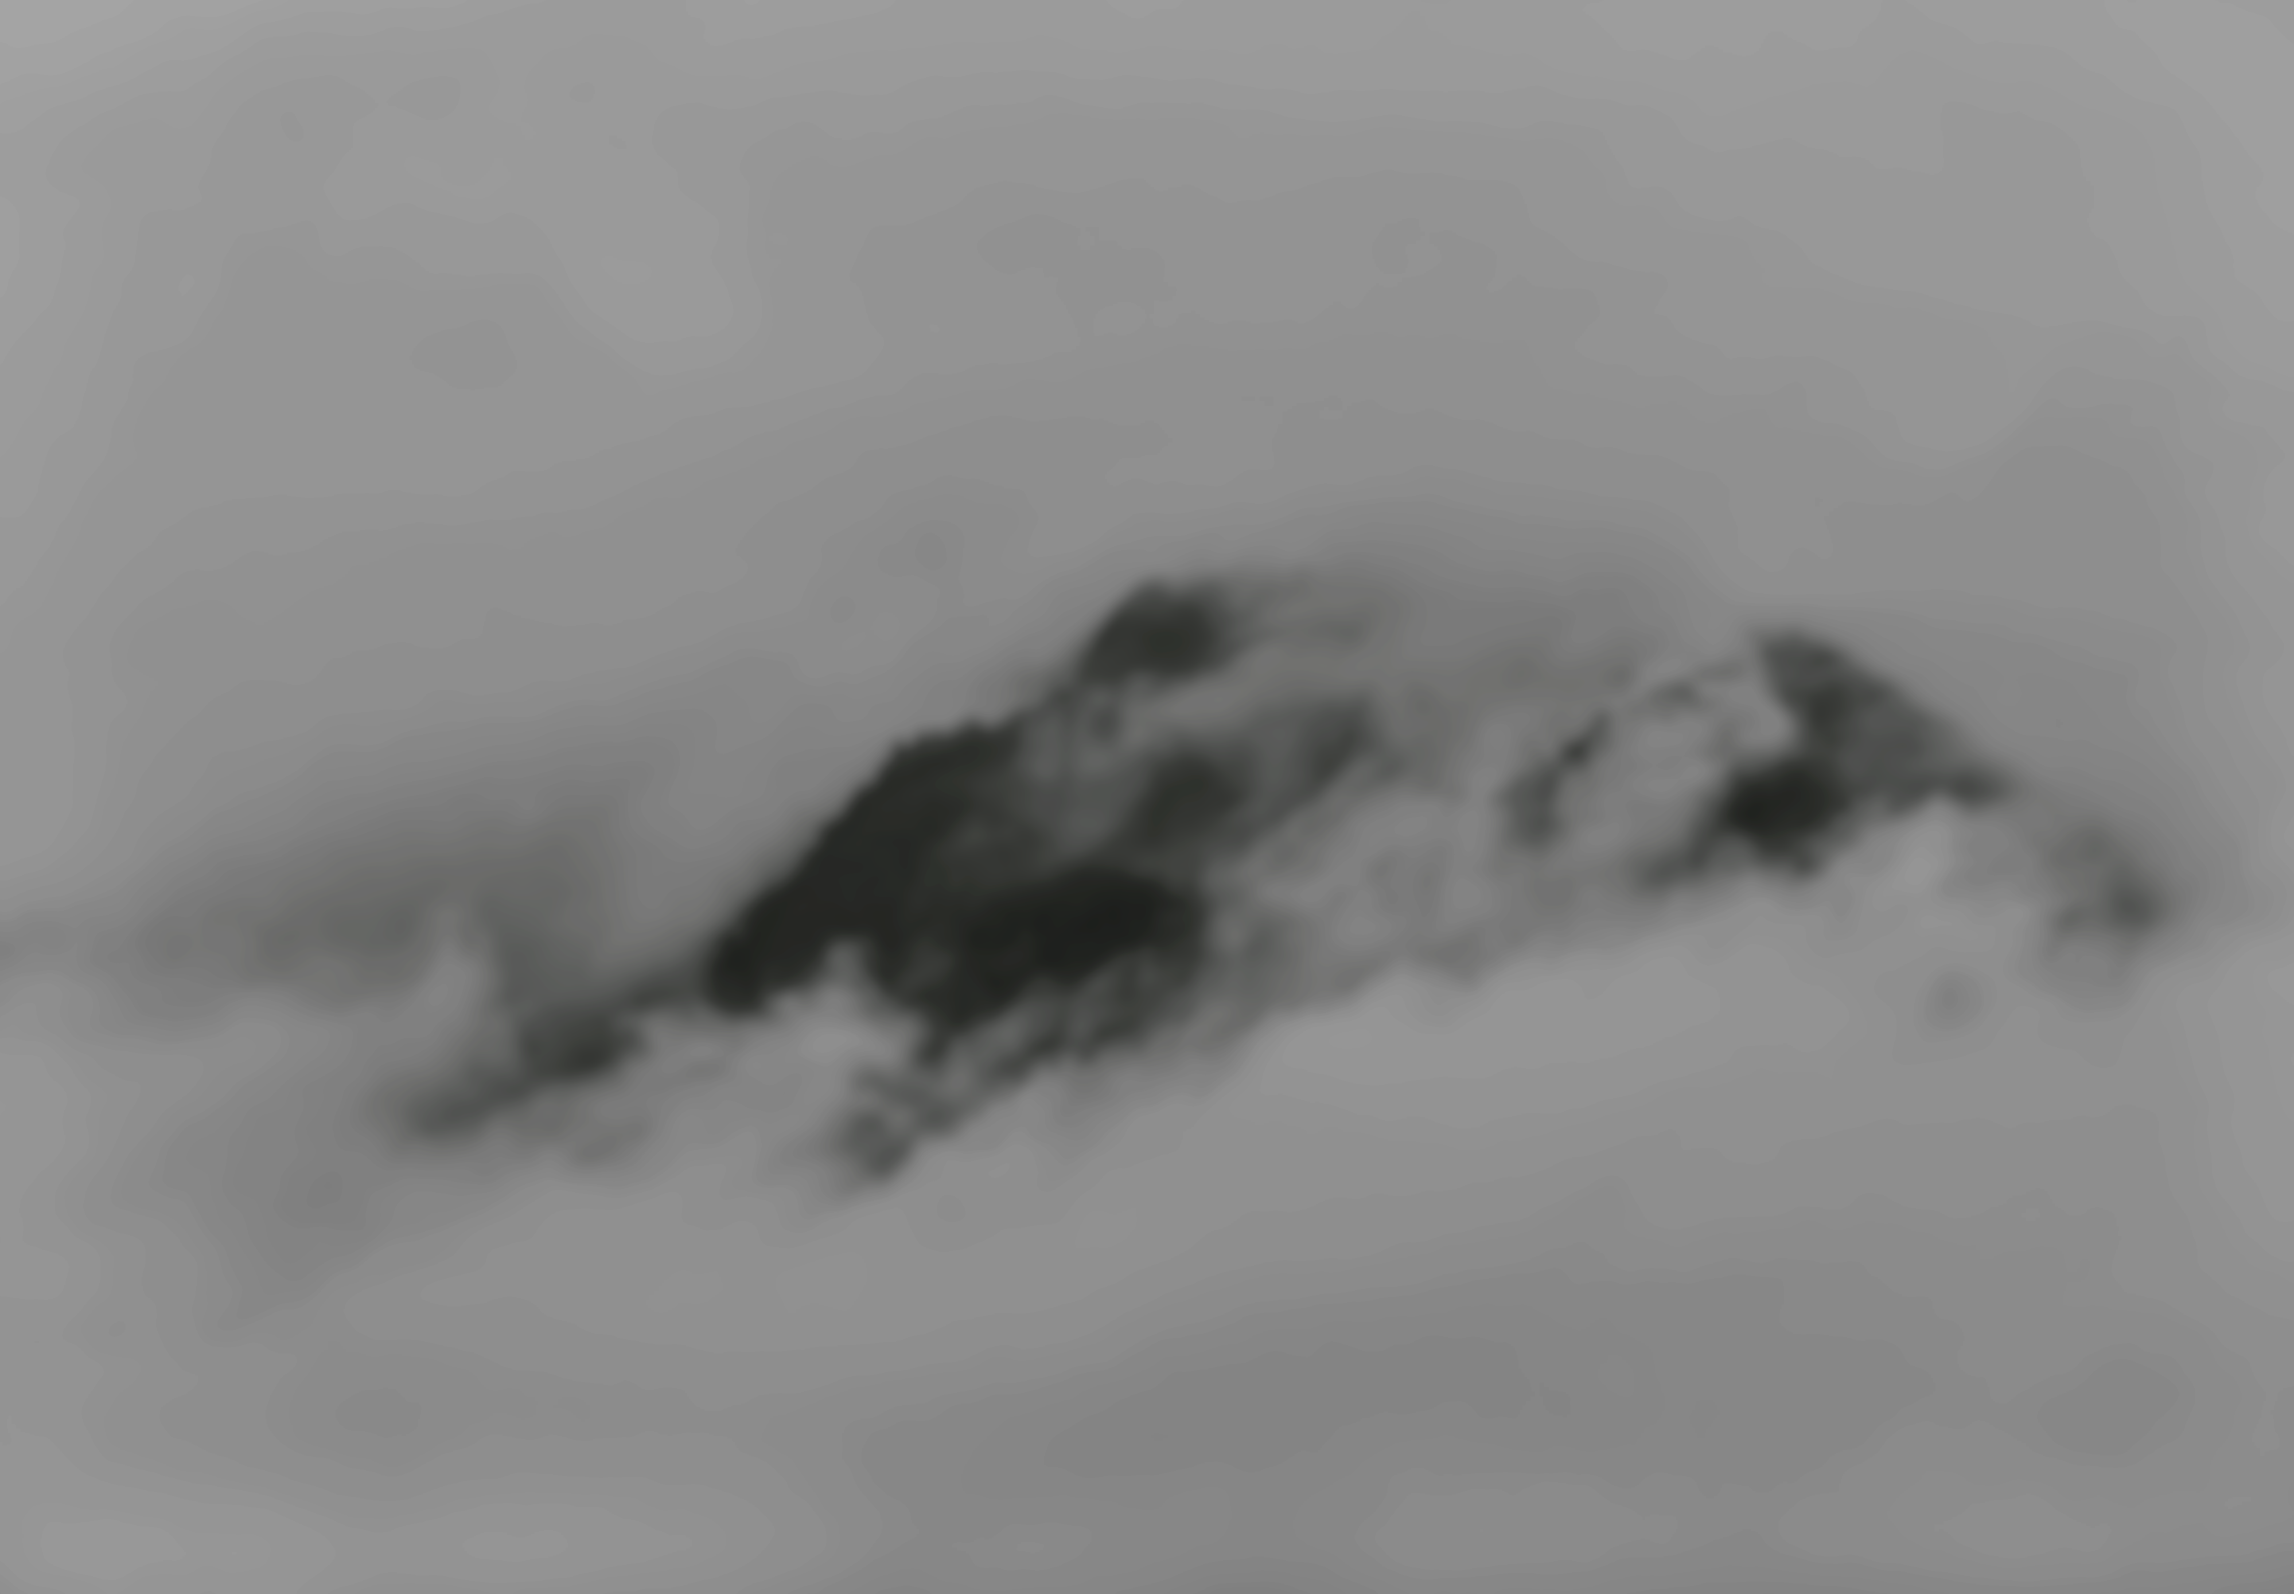
Ангелы у трона славу воздают
Старцы преклоняясь,
Полагают венцы
Христу поют

Slide 2
Достоин всей хвалы
Начало и конец, величия венец
Ты достоин славы

Slide 3
День и ночь, ночь и день
Пусть льётся хвала

Slide 4
Превозносим, превозносим
Превозносим, о, Господь!

